Slide 1













Slide 2


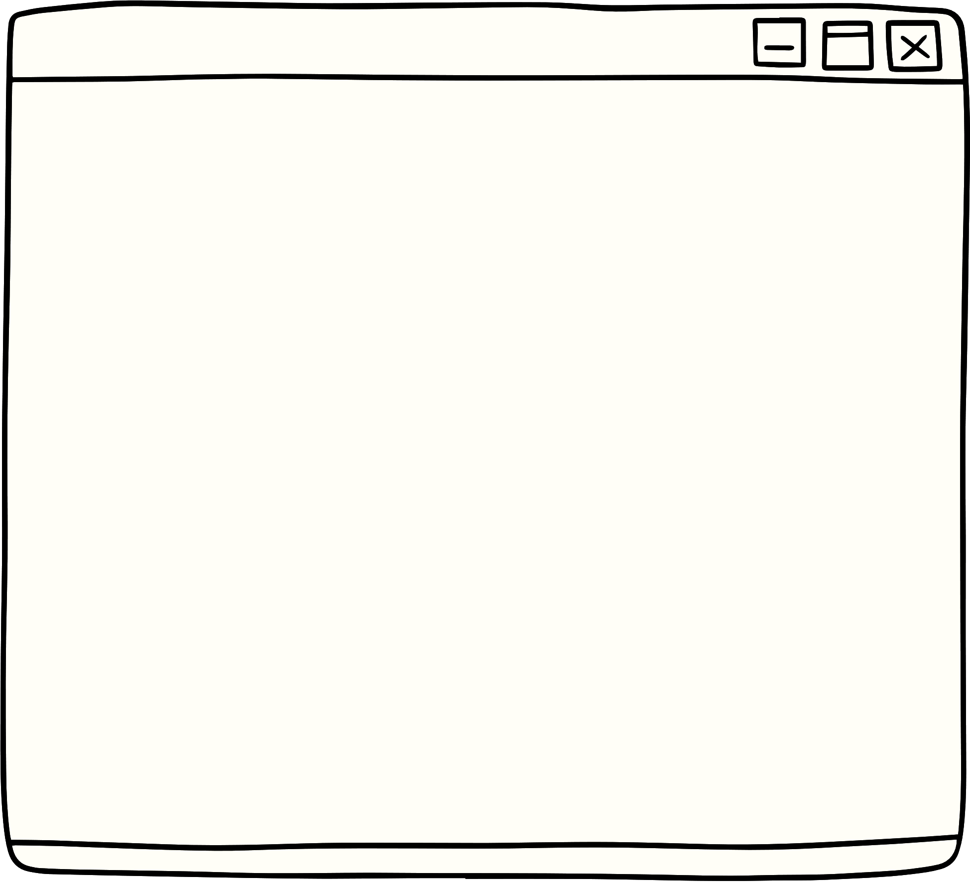





Slide 3
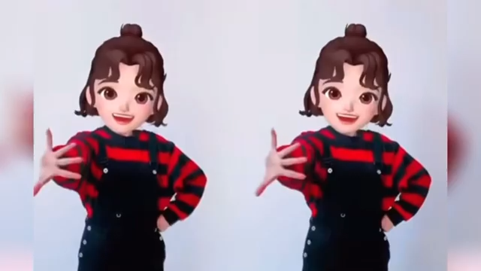
Notes:
https://youtu.be/cbCkixSYTN4?si=V_95fKJduwZVgdJg

Slide 4


Slide 5

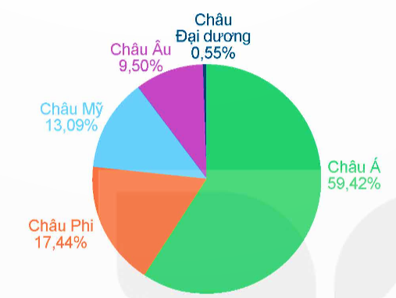

Quan sát biểu đồ tỉ số phần trăm dân số các châu lục năm 2021 (theo thống kê tại worldometers.info) và trả lời câu hỏi.
Châu lục nào đông dân nhất? Châu lục nào ít dân nhất?
b) Trong biểu đồ trên, các số liệu được sắp xếp theo thứ tự như thế nào?

Slide 6

Châu lục nào đông dân nhất? Châu lục nào ít dân nhất?
Châu Á đông dân nhất.
Châu Đại Dương ít dân nhất.

Slide 7
b) Trong biểu đồ trên, các số liệu được sắp xếp theo thứ tự như thế nào?
Trong biểu đồ trên, tính từ Châu Á theo chiều xoay cùng chiều kim đồng hồ thì các số liệu được sắp xếp theo thứ tự từ lớn đến bé.

Slide 8

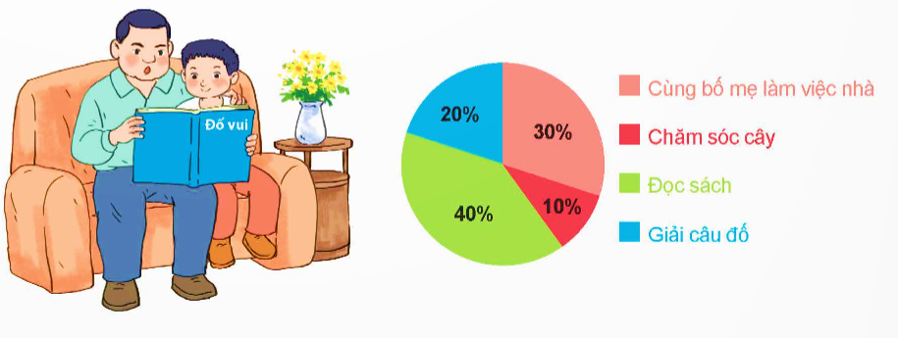

Có 30 học sinh đã tham gia cuộc khảo sát về hoạt động yêu thích nhất trong ngày cuối tuần. Kết quả được thể hiện trong biểu đồ dưới đây.
a) Trong số các hoạt động trên, hoạt động nào được nhiều học sinh yêu thích nhất? Hoạt động nào ít được yêu thích nhất ?
b)Có bao nhiêu học sinh thích giải câu đố trong ngày cuối tuần?

Slide 9
Có 30 học sinh đã tham gia cuộc khảo sát về hoạt động yêu thích nhất trong ngày cuối tuần. Kết quả được thể hiện trong biểu đồ dưới đây.
a) Trong số các hoạt động, hoạt động đọc sách được nhiều học sinh yêu thích nhất; hoạt động chăm sóc cây ít được yêu thích nhất.
b) Số học sinh thích giải câu đố trong ngày cuối tuần là:
30 x 20% = 6 (học sinh)

Slide 10



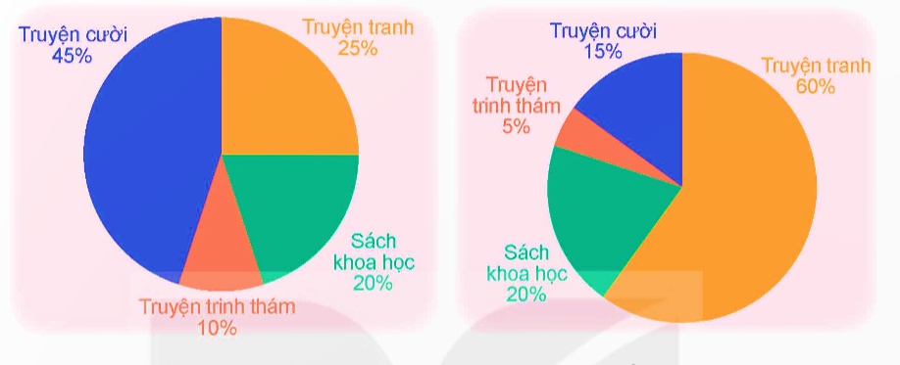

Mỗi tuần, 40 học sinh lớp 5A đều đến thư viện mượn sách. Mỗi bạn mượn 1 cuốn sách. Tỉ số phần trăm số sách mà các bạn đã mượn trong hai tuần đầu tháng 4 được thể hiện trong các biểu đồ dưới đây.
Trong tuần thứ nhất, loại sách nào được nhiều bạn mượn nhất?
b)Trong hai tuần đó, số học sinh mượn loại sách nào không thay đổi?
c) Số học sinh mượn truyện tranh trong tuần thứ hai tăng lên hay giảm đi so với tuần thứ nhất?

Slide 11
Mỗi tuần, 40 học sinh lớp 5A đều đến thư viện mượn sách. Mỗi bạn mượn 1 cuốn sách. Tỉ số phần trăm số sách mà các bạn đã mượn trong hai tuần đầu tháng 4 được thể hiện trong các biểu đồ dưới đây.
a)Trong tuần thứ nhất, truyện cười được nhiều bạn mượn nhất.
b)Trong hai tuần đó, số học sinh mượn sách khoa học không thay đổi.
c)Số học sinh mượn truyện tranh trong tuần thứ hai tăng lên so với tuần thứ nhất.

Slide 12

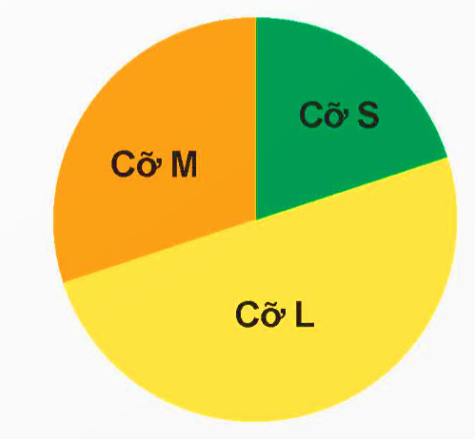




m
Chọn câu trả lời đúng.
Cửa hàng vừa bán được chiếc áo thứ 1 000 trong tháng 4. Một nhân viên đã vẽ biểu đồ hình quạt tròn thể hiện số lượng áo bán được theo kích cỡ mà quên mất ghi số liệu về tỉ số phần trăm tương ứng. Biết cửa hàng chỉ bán áo với 3 kích cỡ là S, M và L và số áo cỡ M đã bán được là một trong bốn số dưới đây. Quan sát biểu đồ và cho biết cửa hàng đã bán được bao nhiêu chiếc áo cỡ M.
200
300
400
500

Slide 13
m
CÁCH LÀM
+ Cỡ L: 50%, tương ứng với số áo bán được là 500 chiếc. Vậy ta loại đáp án D.
+ Cỡ M: nhiều hơn 25%. Vậy ta loại đáp án A.
+ Vì phần hình quạt thể hiện tỉ số phần trăm của số áo bán được cỡ M không gấp nhiều lần (hay cụ thể là gấp 4 lần) phần hình quạt thể hiện tỉ số phần trăm của số áo bán được cỡ S, nên ta chọn đáp án B.

Slide 14

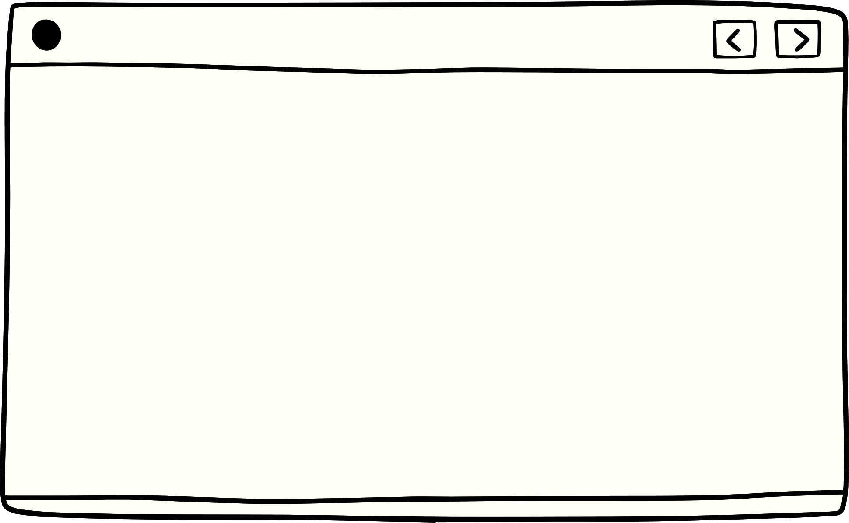
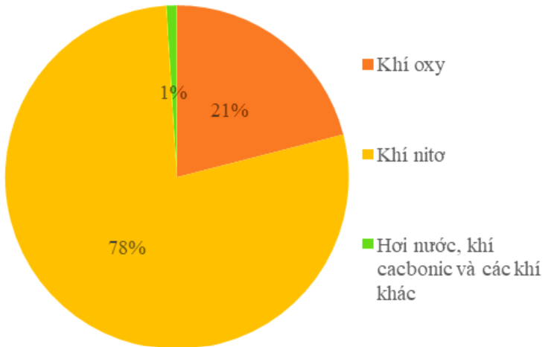


Biểu đồ dưới đây biểu diễn tỉ lệ theo thể tích trong không khí của: khí oxy; khí nitơ; hơi nước, khí cacbonic và các khí khác. Trong không khí, thành phần nào chiếm tỉ lệ thấp nhất?
Trong không khí, thành phần nào chiếm tỉ lệ thấp nhất là hơi nước, khí cacbonic và các khí khác.

Slide 15


